Slide 1
CHAPTER 02 · 数字文旅一人公司
02
认知破圈：看见数字文旅的"新地图"
逐章教学课件 · 42页 · 案例与实训导向
内容依据：原书第2章
1 / 42

Slide 2
CHAPTER 02 · 数字文旅一人公司
本章要解决的核心问题
为什么要学习“认知破圈：看见数字文旅
它解决数字文旅一人公司的哪一类真实难
为什么要学习“认知破圈：看见数字文旅的"新地图"”？
核心
它解决数字文旅一人公司的哪一类真实难题？
学完后能形成什么可交付成果？
学完后能形成什么可交付成果？
验证
内容依据：原书第2章
2 / 42

Slide 3
CHAPTER 02 · 数字文旅一人公司
学习目标与成果证据
1
2
理解本章核心概念与适用边界
能用框架分析真实文旅创业场景
能完成一项低成本验证或设计任务
能识别风险并提出可复盘的改进方案
理解本章核心概念与适用边界
能用框架分析真实文旅创业场景
3
4
能完成一项低成本验证或设计任务
能识别风险并提出可复盘的改进方案
内容依据：原书第2章
3 / 42

Slide 4
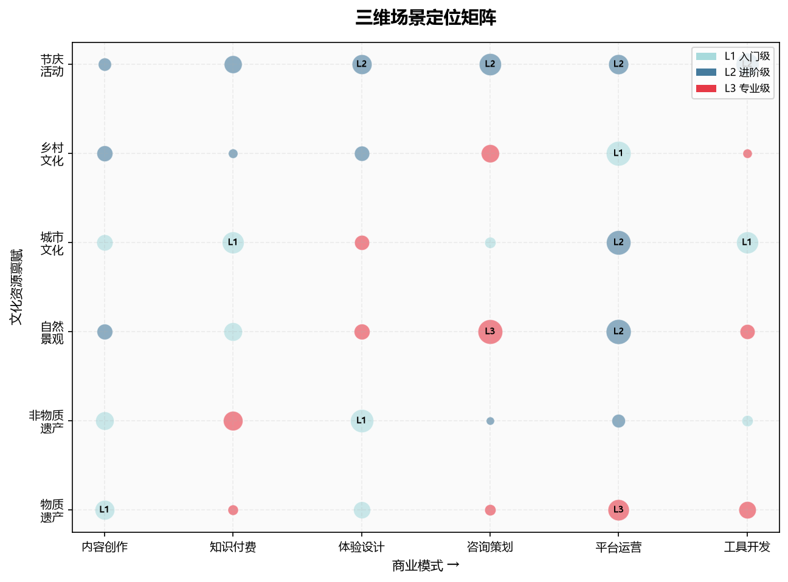
CHAPTER 02 · 数字文旅一人公司
本章知识地图
从概念、机制到行动，形成可验证、可交付、可复盘的学习闭环。
内容依据：原书第2章
4 / 42

Slide 5
CHAPTER 02 · 数字文旅一人公司
1
2.1 一人公司能做什么？不只是做旅游博主
当大多数人听到"数字文旅一人公司"时，第一个反应往往是"就是做旅游博主、拍短视频、带带货"。
内容依据：原书第2章
5 / 42

Slide 6
CHAPTER 02 · 数字文旅一人公司
一人公司能做什么？不只是做旅游博主｜核心判断
这是一个危险的认知窄化。
旅游博主（或在更广泛的含义上，文旅内容创作者）只是数字文旅一人公司众多可能形态中的一种，将其等同于全部，无异于把"开餐馆"等同于…
事实上，数字文旅一人公司的业务光谱极为宽阔。
01
02
03
04
这是一个危险的认知窄化。
旅游博主（或在更广泛的含义上，文旅内
事实上，数字文旅一人公司的业务光谱极
验证
内容依据：原书第2章
6 / 42

Slide 7
CHAPTER 02 · 数字文旅一人公司
一人公司能做什么？不只是做旅游博主｜机制与方法
这些看似迥异的方向，共享同一个底层逻辑：以个体为单位，以文化资源为原料，以数字能力为工具，创造并捕获价值。
本节的核心任务是帮助读者"看见"这张新地图的全貌。
只有先看见全貌，才能理性选择自己的位置，而不是被舆论和算法推向最拥挤的赛道。
这些看似迥异的方向，共享同一个底层逻
本节的核心任务是帮助读者"看见"这张
只有先看见全貌，才能理性选择自己的位
验证
内容依据：原书第2章
7 / 42

Slide 8
CHAPTER 02 · 数字文旅一人公司
一人公司能做什么？不只是做旅游博主｜场景应用
1
2
知识卡片：数字文旅一人公司的业务光谱可以从三个维度进行分类——文化资源维度（你做的是哪种文化的文章？
）、价值创造方式（你如何创造价值？
）、数字化深度（你的技术门槛有多高？
知识卡片：数字文旅一人公司的业务光谱
）、价值创造方式（你如何创造价值？
3
4
）、数字化深度（你的技术门槛有多高？
验证
内容依据：原书第2章
8 / 42

Slide 9
CHAPTER 02 · 数字文旅一人公司
2
2.2 场景矩阵总览：资源禀赋 × 商业模式 × 数字化能力的三维定位
为了帮助读者系统地定位自己的创业方向，本书提出三维场景定位矩阵。
内容依据：原书第2章
9 / 42

Slide 10
CHAPTER 02 · 数字文旅一人公司
场景矩阵总览：资源禀赋 × 商业模式 × 数字化能力的三维定位｜核心判断
这一工具将数字文旅一人公司的潜在赛道
这一工具将数字文旅一人公司的潜在赛道可视化为一个三维坐标空间，每个创业者在其中都能找到自己的位置。
维度一：文化资源禀赋（X轴，6类）
物质文化遗产：古建筑、遗址、石窟寺、历史文化名城街区
维度一：文化资源禀赋（X轴，6类）
物质文化遗产：古建筑、遗址、石窟寺、
验证
内容依据：原书第2章
10 / 42

Slide 11
CHAPTER 02 · 数字文旅一人公司
场景矩阵总览：资源禀赋 × 商业模式 × 数字化能力的三维定位｜机制与方法
非物质文化遗产：传统技艺、民俗、戏曲、节庆、口头传统
自然景观资源：山川、湖泊、森林、地质奇观、生态保护区
城市文化资源：博物馆、美术馆、工业遗产、创意园区、城市街区
机会
约束
非物质文化遗产：传统技艺、民俗、戏曲
城市文化资源：博物馆、美术馆、工业遗
自然景观资源：山川、湖泊、森林、地质
验证
内容依据：原书第2章
11 / 42

Slide 12
CHAPTER 02 · 数字文旅一人公司
场景矩阵总览：资源禀赋 × 商业模式 × 数字化能力的三维定位｜场景应用
乡村文化资源：古村落、农耕文化、乡土建筑、田园景观
节庆活动资源：音乐节、艺术展、庙会、赛事、主题嘉年华
维度二：商业模式（Y轴，6类）
01
02
03
04
乡村文化资源：古村落、农耕文化、乡土
节庆活动资源：音乐节、艺术展、庙会、
维度二：商业模式（Y轴，6类）
验证
内容依据：原书第2章
12 / 42

Slide 13
CHAPTER 02 · 数字文旅一人公司
3
2.3 文旅主理人时代：从"从业者"到"主理人"的角色跃迁
"主理人"一词近年来从潮流品牌和创意餐饮领域溢出，进入文旅语境。
内容依据：原书第2章
13 / 42

Slide 14
CHAPTER 02 · 数字文旅一人公司
文旅主理人时代：从"从业者"到"主理人"的角色跃迁｜核心判断
它代表了一种新的身份认同：不是打工者，不是老板，而是"对特定文化主题有深度理解和持续热情的策展型经营者"。
文旅主理人与传统旅游从业者的本质区别在于三个维度。
第一，价值锚点不同：传统从业者提供的是标准化服务（按行程走、按菜单点），主理人提供的是个性化体验（基于对在地文化的深度理解和再创…
01
02
03
04
它代表了一种新的身份认同：不是打工者
文旅主理人与传统旅游从业者的本质区别
第一，价值锚点不同：传统从业者提供的
验证
内容依据：原书第2章
14 / 42

Slide 15
CHAPTER 02 · 数字文旅一人公司
文旅主理人时代：从"从业者"到"主理人"的角色跃迁｜机制与方法
第二，与用户的关系不同：传统从业者与游客是交易关系（一次性的服务购买），主理人与用户是社群关系（持续的价值观共鸣和信任积累）。
第三，增长逻辑不同：传统从业者依赖渠道流量（旅行社送客、平台派单），主理人依赖品牌复利（口碑传播、私域沉淀、IP增值）。
从学术视角看，这一角色转变呼应了创业研究中的"身份建构"（Identity Construction）理论。
第二，与用户的关系不同：传统从业者与
第三，增长逻辑不同：传统从业者依赖渠
核心
从学术视角看，这一角色转变呼应了创业
验证
内容依据：原书第2章
15 / 42

Slide 16
CHAPTER 02 · 数字文旅一人公司
文旅主理人时代：从"从业者"到"主理人"的角色跃迁｜场景应用
Bancilhon等（2019）对旅游目的地数字创业者的研究表明，这些创业者往往同时追求商业目标和生活品质目标（"the bes…
数字文旅主理人想要的不仅是财务回报，更是文化使命感和生活自主权。
案例：一位曾经在OTA平台做了8年产品经理的从业者，离职后在景德镇创立了"器物之旅"体验品牌。
1
2
Bancilhon等（2019）对旅
数字文旅主理人想要的不仅是财务回报，
3
4
案例：一位曾经在OTA平台做了8年产
验证
内容依据：原书第2章
16 / 42

Slide 17
CHAPTER 02 · 数字文旅一人公司
4
2.4 像玩乐高一样搞事业：文旅模块化思维
数字文旅一人公司的核心竞争力之一，是"模块化"的组织方式。
内容依据：原书第2章
17 / 42

Slide 18
CHAPTER 02 · 数字文旅一人公司
像玩乐高一样搞事业：文旅模块化思维｜核心判断
传统文旅企业是一个"固定结构"——有固定的办公场所、固定的员工、固定的产品线和固定的成本结构。
这种结构在环境稳定时高效，在环境变化时脆弱。
而一人公司应该像一个"乐高系统"——由多个独立的功能模块组成，可以根据市场变化快速拆解、重组和升级。
01
02
03
04
传统文旅企业是一个"固定结构"——有
这种结构在环境稳定时高效，在环境变化
而一人公司应该像一个"乐高系统"——
验证
内容依据：原书第2章
18 / 42

Slide 19
CHAPTER 02 · 数字文旅一人公司
像玩乐高一样搞事业：文旅模块化思维｜机制与方法
乐高思维在数字文旅创业中的三个应用原
乐高思维在数字文旅创业中的三个应用原则：
原则一：业务模块化。
将你的业务拆解为独立的功能模块，每个模块有明确的输入输出和交付标准。
原则一：业务模块化。
将你的业务拆解为独立的功能模块，每个
验证
内容依据：原书第2章
19 / 42

Slide 20
CHAPTER 02 · 数字文旅一人公司
像玩乐高一样搞事业：文旅模块化思维｜场景应用
例如，一个文旅内容主理人的业务可以模块化为：选题策划模块、内容生产模块、用户运营模块、商业变现模块。
每个模块可以独立优化、独立外包。
原则二：能力颗粒化。
01
02
03
04
例如，一个文旅内容主理人的业务可以模
每个模块可以独立优化、独立外包。
原则二：能力颗粒化。
验证
内容依据：原书第2章
20 / 42

Slide 21
CHAPTER 02 · 数字文旅一人公司
5
2.5 进化三步走：从单干到组队，再到连接世界
数字文旅一人公司的成长不是线性的"从小公司到大公司"，而是非线性的"从单节点到网络节点"。
内容依据：原书第2章
21 / 42

Slide 22
CHAPTER 02 · 数字文旅一人公司
进化三步走：从单干到组队，再到连接世界｜核心判断
这一进化路径可以分为三个阶段。
这一进化路径可以分为三个阶段。
第一阶段：单干验证期（0-12个月）。
这一阶段的核心任务是找到产品-市场匹配（Product-Market Fit），验证你的文旅创业想法是否有人愿意付费。
第一阶段：单干验证期（0-12个月）
这一阶段的核心任务是找到产品-市场匹
验证
内容依据：原书第2章
22 / 42

Slide 23
CHAPTER 02 · 数字文旅一人公司
进化三步走：从单干到组队，再到连接世界｜机制与方法
运营方式是自己做所有事，用免费或低成本的数字工具。
衡量成功的指标不是收入规模，而是是否完成了第一次完整的商业闭环——从获取用户到交付价值再到收到款项。
第二阶段：乐高组队期（12-24个月）。
机会
约束
运营方式是自己做所有事，用免费或低成
第二阶段：乐高组队期（12-24个月
衡量成功的指标不是收入规模，而是是否
验证
内容依据：原书第2章
23 / 42

Slide 24
CHAPTER 02 · 数字文旅一人公司
进化三步走：从单干到组队，再到连接世界｜场景应用
当你跑通了商业闭环，下一阶段不是招人建团队，而是"组建乐高式协作网络"。
将非核心模块（如财务、法务、部分内容生产）外包给其他独立个体或AI工具，保留核心模块（如创意决策、用户关系、品牌战略）在自己手中。
这一阶段的标志是：你的个人时间投入开始下降，但收入继续上升——杠杆效应开始显现。
1
2
当你跑通了商业闭环，下一阶段不是招人
将非核心模块（如财务、法务、部分内容
3
4
这一阶段的标志是：你的个人时间投入开
验证
内容依据：原书第2章
24 / 42

Slide 25
CHAPTER 02 · 数字文旅一人公司
6
2.6 场景矩阵实战运用：四个典型创业者的定位推演
为了帮助读者理解三维场景定位矩阵的实际运用，以下展示四个虚拟但典型的创业者如何利用矩阵找到自己的定位。
内容依据：原书第2章
25 / 42

Slide 26
CHAPTER 02 · 数字文旅一人公司
场景矩阵实战运用：四个典型创业者的定位推演｜核心判断
案例A：小李（29岁，考古学硕士，博物馆工作经验3年）
资源盘点：物质文化遗产（考古遗址、出土文物）知识深厚；
有3D建模基础技能；
02
01
03
04
案例A：小李（29岁，考古学硕士，博
资源盘点：物质文化遗产（考古遗址、出
有3D建模基础技能；
验证
内容依据：原书第2章
26 / 42

Slide 27
CHAPTER 02 · 数字文旅一人公司
场景矩阵实战运用：四个典型创业者的定位推演｜机制与方法
矩阵定位：X轴=物质文化遗产，Y轴=
推荐赛道：S1文化遗产数字化主理人（
矩阵定位：X轴=物质文化遗产，Y轴=咨询策划型+内容创作型（混合），Z轴=L2进阶级
推荐赛道：S1文化遗产数字化主理人（首要），S4文旅知识付费主理人（次要）
定位理由：小李的考古学背景是稀缺资源，数字化只是他需要补齐的"工具能力"，而非需要从零构建。
核心
定位理由：小李的考古学背景是稀缺资源
验证
内容依据：原书第2章
27 / 42

Slide 28
CHAPTER 02 · 数字文旅一人公司
场景矩阵实战运用：四个典型创业者的定位推演｜场景应用
他的最佳策略是以S1为主赛道（为博物馆提供数字化咨询和3D建模服务），同时以S4为辅赛道（开发面向文博爱好者的知识付费产品）
案例B：小王（26岁，旅游管理本科，在OTA做了2年产品运营）
资源盘点：熟悉旅游产品的线上运营流程；
01
02
03
04
他的最佳策略是以S1为主赛道（为博物
案例B：小王（26岁，旅游管理本科，
资源盘点：熟悉旅游产品的线上运营流程
验证
内容依据：原书第2章
28 / 42

Slide 29
CHAPTER 02 · 数字文旅一人公司
7
2.7 从"职业"到"主理人"的五个心理关卡
从传统文旅从业者转变为数字文旅主理人，技术门槛之外还有更隐蔽的心理关卡需要跨越。
内容依据：原书第2章
29 / 42

Slide 30
CHAPTER 02 · 数字文旅一人公司
从"职业"到"主理人"的五个心理关卡｜核心判断
关卡一：失去"身份标签"的不安。
在组织里，你是"XX旅行社的高级导游""XX博物馆的策展人"，这些标签给了你社会身份和安全感。
成为主理人后，你需要自己定义自己的身份。
01
02
03
04
关卡一：失去"身份标签"的不安。
在组织里，你是"XX旅行社的高级导游
成为主理人后，你需要自己定义自己的身
验证
内容依据：原书第2章
30 / 42

Slide 31
CHAPTER 02 · 数字文旅一人公司
从"职业"到"主理人"的五个心理关卡｜机制与方法
"这个问题的答案从"我是XX公司的人
关卡二：收入波动的恐惧。
"这个问题的答案从"我是XX公司的人"变成了"我是做XX事情的人"——从组织依附到价值定义，这是一个深刻的心理转变。
关卡二：收入波动的恐惧。
领工资是确定的、按月到账的。
领工资是确定的、按月到账的。
验证
内容依据：原书第2章
31 / 42

Slide 32
CHAPTER 02 · 数字文旅一人公司
从"职业"到"主理人"的五个心理关卡｜场景应用
自己创业后，这个月赚3万、下个月可能只有3000——收入的波动不是"能力不稳定"，而是"创业的正常节奏"。
接受这种"有波动但长期向上"的收入模式，需要心理上的重新适应。
关卡三：自我驱动的孤独。
1
2
自己创业后，这个月赚3万、下个月可能
接受这种"有波动但长期向上"的收入模
3
4
关卡三：自我驱动的孤独。
验证
内容依据：原书第2章
32 / 42

Slide 33
CHAPTER 02 · 数字文旅一人公司
本章综合框架
一人公司能做什么？不只是做旅游博主
场景矩阵总览：资源禀赋 × 商业模式 × 数字化能力的三维定位
从概念、机制到行动，形成可验证、可交付、可复盘的学习闭环。
文旅主理人时代：从"从业者"到"主理人"的角色跃迁
像玩乐高一样搞事业：文旅模块化思维
进化三步走：从单干到组队，再到连接世界
场景矩阵实战运用：四个典型创业者的定位推演
从"职业"到"主理人"的五个心理关卡
内容依据：原书第2章
33 / 42

Slide 34
CHAPTER 02 · 数字文旅一人公司
行动清单：把知识变成下一步
选择一个真实文旅场景
界定目标用户与关键问题
设计最小验证行动
记录证据并安排复盘
01
02
03
04
选择一个真实文旅场景
界定目标用户与关键问题
设计最小验证行动
记录证据并安排复盘
内容依据：原书第2章
34 / 42

Slide 35
CHAPTER 02 · 数字文旅一人公司
决策画布：做与不做的边界
用户是否真的需要？
价值是否清晰可表达？
用户是否真的需要？
价值是否清晰可表达？
交付是否在当前能力范围内？
失败成本是否可承受？
交付是否在当前能力范围内？
失败成本是否可承受？
内容依据：原书第2章
35 / 42

Slide 36
CHAPTER 02 · 数字文旅一人公司
风险雷达：提前识别薄弱环节
需求风险
政策与文化风险
需求风险
政策与文化风险
成本与现金流风险
技术与数据风险
个人精力与持续性风险
核心
成本与现金流风险
技术与数据风险
内容依据：原书第2章
36 / 42

Slide 37
CHAPTER 02 · 数字文旅一人公司
案例工作坊：从现象到方案
描述案例事实，不急于下结论
识别关键利益相关者与约束
提出至少两种机制不同的方案
选择可验证方案并定义证据
01
02
03
04
描述案例事实，不急于下结论
识别关键利益相关者与约束
提出至少两种机制不同的方案
选择可验证方案并定义证据
内容依据：原书第2章
37 / 42

Slide 38
CHAPTER 02 · 数字文旅一人公司
课堂检测：概念是否真正掌握
如何用自己的话解释“一人公司能做什么？不只是做旅游博主”？
如何用自己的话解释“场景矩阵总览：资源禀赋 × 商业模式 × 数字化能力的三维定位”？
如何用自己的话解释“文旅主理人时代：从"从业者"到"主理人"的角色跃迁”？
如何用自己的话解释“像玩乐高一样搞事业：文旅模块化思维”？
1
2
如何用自己的话解释“一人公司能做什么
如何用自己的话解释“场景矩阵总览：资
3
4
如何用自己的话解释“文旅主理人时代：
如何用自己的话解释“像玩乐高一样搞事
内容依据：原书第2章
38 / 42

Slide 39
CHAPTER 02 · 数字文旅一人公司
批判性讨论：框架何时会失效
哪些假设可能不成立？
不同赛道是否需要调整？
AI介入会带来哪些新风险？
哪些决策必须保留人工判断？
机会
约束
哪些假设可能不成立？
AI介入会带来哪些新风险？
不同赛道是否需要调整？
哪些决策必须保留人工判断？
内容依据：原书第2章
39 / 42

Slide 40
CHAPTER 02 · 数字文旅一人公司
课后实训任务
围绕“认知破圈：看见数字文旅的"新地
围绕“认知破圈：看见数字文旅的"新地图"”选择一个真实对象
提交一页问题定义与一页方案画布
提供至少一种可观察的验证证据
写出下一轮迭代计划与停止条件
提交一页问题定义与一页方案画布
提供至少一种可观察的验证证据
写出下一轮迭代计划与停止条件
内容依据：原书第2章
40 / 42

Slide 41
CHAPTER 02 · 数字文旅一人公司
本章小结
一人公司能做什么？不只是做旅游博主
场景矩阵总览：资源禀赋 × 商业模式 × 数字化能力的三维定位
从概念、机制到行动，形成可验证、可交付、可复盘的学习闭环。
文旅主理人时代：从"从业者"到"主理人"的角色跃迁
像玩乐高一样搞事业：文旅模块化思维
进化三步走：从单干到组队，再到连接世界
内容依据：原书第2章
41 / 42

Slide 42
CHAPTER 02 · 数字文旅一人公司
从理解到行动
小切口进入
低成本验证
高价值交付
持续复盘迭代
01
02
03
04
小切口进入
低成本验证
高价值交付
持续复盘迭代
内容依据：原书第2章
42 / 42

